Slide 1

NÁZEV ŠKOLY: Základní škola Hostouň, okres Domažlice,
příspěvková organizace
REGISTRAČNÍ ČÍSLO PROJEKTU: CZ.1.07/1.4.00/21.2880
ŠABLONA: III/2 Inovace a zkvalitnění výuky prostřednictvím ICT
NÁZEV PROJEKTU: Moderní škola
NÁZEV A ČÍSLO MATERIÁLU: | VY_32_INOVACE_11_S10-I-6-9
VYTVOŘENO: | březen 2013
AUTOR: | Zdeňka Špinlerová
VZDĚLÁVACÍ OBLAST: | Informační a komunikační technologie
VZDĚLÁVACÍ OBOR: | Informační a komunikační technologie
SADA: | Informatika pro 6. – 9. ročník
NÁZEV VZDĚLÁVACÍHO MATERIÁLU: | Typografie

Slide 2
ANOTACE:
Materiál slouží k seznámení se základními pravidly typografie.
OČEKÁVANÝ VÝSTUP:
Žák pozná jak správně psát texty na počítači – základní pravidla.
ROČNÍK: | 8.
DRUH UČEBNÍHO MATERIÁLU: | Prezentace
STUPEŇ A TYP VZDĚLÁVÁNÍ: | Základní vzdělávání - druhý stupeň
POMŮCKY: | Počítač s připojením k internetu a textovým procesorem.
CÍL – INOVACE: | Podporuje aktivní výklad učiva s využitím interaktivní tabule a vyhledávání informací na internetu
METODICKÉ POKYNY: | Žáci si procvičí výklad na praktických ukázkách psaní krátkých textu v textovém procesoru.

Slide 3

INFORMATIKA pro základní školu

Slide 4

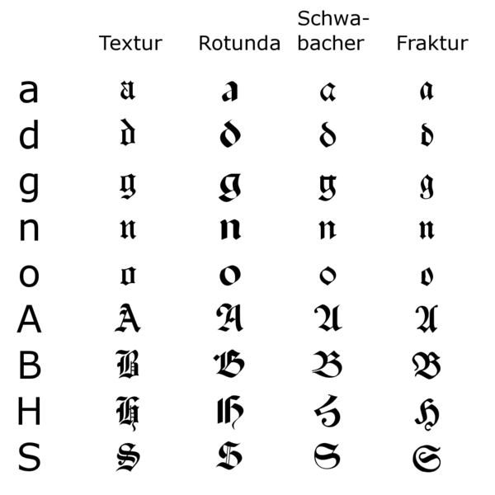
TYPOGRAFIE
Co je typografie?
Typografie je umělecko-technický obor,
který se zabývá tiskovým písmem.
Dějiny typografie
ve vlastním slova smyslu začínají, když Johannes Gutenberg
v roce 1448 vynalezl knihtisk.
V tomto období nadcházejícího novověku došlo ke vzniku dvou základních forem latinského písma,
a to písma humanistického
a novogotického.
Notes:
Kreslené písmo nicméně našlo hojné uplatnění v knihtisku: humanistické písmo v podobě antikvy a italiky, novogotické písmo v podobě bastardy, textury, švabachu a fraktury. Novogotické písmo se užívalo nejdéle pro zápis němčiny, a to až do roku 1941, kdy nacistická administrativa používání tohoto písma zakázala. Od té doby se pro jazyky zapisovaných latinkou používá pouze humanistické písmo.

Slide 5

TYPOGRAFIE
Čím se zabývá?
Typografie se zabývá pravidly pro psaný text, která podporují jeho čitelnost, a tím i srozumitelnost.
Postupem času se těchto pravidel vyvinulo značné množství.
Pojďme si projít výběrový přehled typografických rad odpovídajících českým zvyklostem, které mohou být užitečné pro psaní textů.

Slide 6
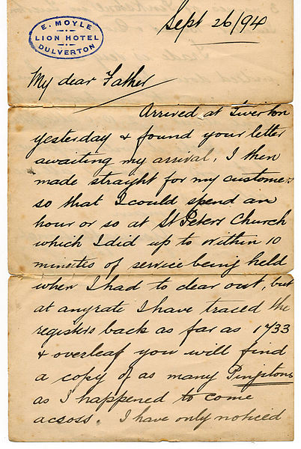
TYPOGRAFIE
Proč se naučit a znát pravidla typografie?
Rukopis skryje hodně typografických chyb, počítač však neschová nic.
Chceme-li vytvářet alespoň trochu dobře vypadající texty, nezbývá nám, než se alespoň se základními pravidly typografie seznámit a dodržovat je.

Slide 7

RADA
1
Interpunkce

Slide 8
INTERPUNKCE
Mezery u interpunkčních znaků
Interpunkční znaménka těsně přiléhají k předchozímu slovu a
za sebou mají mezeru.
čárka
,
tečka
.
středník
;
otazník
?
vykřičník
!
ŠPATNĚ
Všichni , kdo * Všichni ,kdo * Všichni,kdo * Pozor ! * Co ?
SPRÁVNĚ
Všichni, kdo * Pozor! * Co?

Slide 9
INTERPUNKCE
Mezery u interpunkčních znaků
U závorek se mezera vkládá před otevírací a za zavírací závorku.
Závorky kulaté
( )
Závorky hranaté
[ ]
Závorky složené
{ }
ŠPATNĚ
John(USA) řekl * John ( USA ) řekl * John( USA) řekl
SPRÁVNĚ
John (USA) řekl

Slide 10
INTERPUNKCE
Mezery u interpunkčních znaků
Pravidlo platí i pro iniciály jmen (jež se v angličtině někdy píšou bez mezer) a zkratky.
Je vhodné, aby zkratka nebyla na konci řádku oddělena od pokračování téže věty. Proto se doporučuje za tečkou zkratky použít tvrdou mezeru.
ŠPATNĚ
T.G.Masaryk * T.G. Masaryk * s.r.o. * MUDr.Kovář
SPRÁVNĚ
T. G. Masaryk * s. r. o. * MUDr. Kovář
Výjimkou jsou zápisy, v nichž se interpunkční znaménka považují za součást ucelené značky. Příkladem je čárka v desetinném čísle.

Slide 11
INTERPUNKCE
Zkratka na konci věty
Pokud se na konci věty objeví tečka z předcházející zkratky, další tečka pro ukončení věty se již nepíše.
ŠPATNĚ
Založil firmu MARKO, s. r. o..
SPRÁVNĚ
Založil firmu MARKO, s. r. o.

Slide 12
INTERPUNKCE
Výpustka (tři tečky)
Vypuštění části textu se označuje třemi tečkami, popř. speciálním znakem (tzv. výpustkou).
Tečky jsou jen tři, jiný počet není dovolen.
Pokud výpustkou věta končí, další (čtvrtá) tečka se již nepíše.
Pokud je výpustka za slovem, navazuje těsně na něj bez mezery; pokud je před slovem, je od něj oddělena mezerou.
Pokud označuje vypuštění části věty či celých vět z většího celku, odděluje se mezerou z obou stran.
Mezi tečkami se zásadně nedělají žádné mezery.
ŠPATNĚ Co dodat.... * Co dodat.. * Co dodat. . . *
… a dále lidé... věrni tradicím ...připomínají, že ...
SPRÁVNĚ Co dodat…
… a dále lidé … věrní tradicím … připomínají, že…

Slide 13
INTERPUNKCE
Spojovník
Klávesou se píše spojovník,
který (jak název napovídá) slouží ke spojování slov, např.:
-
SPRÁVNĚ
česko-německé, Praha-Ruzyně, Jean-Jacques
Jsou-li dva místní názvy spojeny v názvu souměstí nebo v označení části města, klade se mezi ně spojovník.
SPRÁVNĚ
Frýdek-Místek, Brandýs nad Labem-Stará Boleslav
Praha-Hostivař, Brno-Žabovřesky

Slide 14
INTERPUNKCE
Pomlčka
Pro oddělování částí věty slouží pomlčka.
Pomlčka stojící ve větě se odděluje z obou stran mezerou.
SPRÁVNĚ
… každý člověk – hodný toho jména – má…
Na běžných klávesnicích se nevyskytuje. Pomlčku lze zapsat pomocí kombinací kláves ALT + 0150, lépe však s využitím nabídky zvláštních znaků pod editačním oknem.
Pomlčka se používá také pro zápis číselných rozsahů, v tomto případě se v praxi obvykle sází těsně k oběma číslům.
SPRÁVNĚ
100–200

Slide 15
INTERPUNKCE
Mínus
Matematické znaménko minus (−) se na běžných klávesnicích nevyskytuje.
Jako odečítací znaménko minus používáme pomlčku.
Minus je svisle o trochu posunut tak, aby byl ve stejné výšce jako vodorovná čárka ve znaménku plus (+ − =) oproti pomlčce (+ – =) a spojovníku (+ - =).
Pokud minus indikuje záporné číslo, stojí těsně před ním, bez mezery.
SPRÁVNĚ
–10
znaménka matematických operací se oddělují z obou stran mezerami
SPRÁVNĚ
15 – 8

Slide 16
INTERPUNKCE
Uvozovky
V češtině se uvozovky píší pomocí znaků
„ (levý Alt + 0132) a “ (levý Alt + 0147)
pro druhou úroveň uvnitř uvozovek se používají jednoduché uvozovky ‚ a ‘
třetí povolený způsob, boční (obrácené francouzské) uvozovky » a «
Znak " umístěný na klávesnici je někdy popisován jako uvozovky ASCII.
Jeho používání místo uvozovek je sice tolerováno, pokud to však jde, je lepší používat „korektní uvozovky“.
Jednotka palec či vteřiny se značí pomocí ″
SPRÁVNĚ
… horniny typu „minety“ jsou… * Honzík řekl: „Zdar!“

Slide 17
RADA
2
Mezery

Slide 18
MEZERY
Mezer je v typografii mnoho druhů. Obvykle se používají pouze dva druhy mezer:
běžná a nedělitelná (pevná) – levý ALT + 0150
Nedělitelná mezera zaručuje, že v daném místě nenastane řádkový zlom, tzn. že část před mezerou a za mezerou nebudou na oddělených řádkách.
Nedělitelná mezera se používá zejména:
mezi číslem a značkou jednotky (123 m)
(ale ve významu přídavného jména se mezera nepíše: 5% zvýšení, vypiji 10° pivo)
v číslech pro oddělení skupin číslic
v ustálených vícedílných zkratkách (s. r. o.)
před pomlčkou oddělenou mezerami tak, aby při případném rozdělení zůstala na prvním řádku (lorem – ipsum)
v datech mezi dnem a měsícem (5. dubna)
ve spojení číslovky následující po výrazu, k němuž je vztažena (Praha 1, Karel IV., opus 7, str. 123)

Slide 19
RADA
3
Čísla

Slide 20
ČÍSLA
V češtině se desetinná část čísla odděluje od celé části desetinnou čárkou, nikoli tečkou. Kolem desetinné čárky se nepíší mezery.
U nejméně pěticiferných čísel se číslo člení do skupin po třech číslicích, a to na obou stranách od desetinné čárky, přičemž se mezi nimi píše nedělitelná mezera
U čtyřciferných čísel je situace složitější – letopočty se nedělí nikdy, ostatní čtyřciferná čísla se podle mnoha typografických příruček mají také dělit
ŠPATNĚ
123.5 * 1.000.000 * 3000 0000 * 12345,67890
SPRÁVNĚ
123,5 * 1 000 000 * 30 000 000 * 12 345,678 90

Slide 21
ČÍSLA
Exponenty
Exponenty lze zapisovat buď
speciálními znaky ², ³ (další čísla se zpravidla nepoužívají),
nebo pomocí obecného zápisu horního indexu.
Obě možnosti by se ale rozhodně neměly v jednom textu kombinovat, neboť vzhled obou zápisů se obvykle liší
2² 3³
index
2² 3³

Slide 22
ČÍSLA
Jednotky
Jednotky se vždy pojí k číslu, ale jsou odděleny tvrdou mezerou.
SPRÁVNĚ
5,3 kg * 5,3 W/m² * 5,3 W·m⁻² * 6,672×10⁻¹¹ N·m²·kg⁻²
Jednotky nejsou odděleny mezerou, pokud číslo a jednotka vystupují v pozici přídavného jména.
Stupně se zapisují pomocí znaku „°“
SPRÁVNĚ
10% růst = desetiprocentní růst
12° pivo = dvanáctistupňové pivo
100km úsek = stokilometrový úsek
SPRÁVNĚ
25 °C
15 °F
300 K

Slide 23
ČÍSLA
Úhlové jednotky, procenta
Úhlové jednotky se pojí k číslu a nejsou odděleny tvrdou mezerou.
SPRÁVNĚ
Svah má sklon 10° = Svah má sklon 10 stupňů.
Sjíždíme 45° svah = Sjíždíme 45stupňový svah.
Procenta a promile se řadí za číslovku bez mezery, pokud nahrazují opisný tvar „procentní“.
V ostatních případech je oddělujeme mezerou.
SPRÁVNĚ
3% úrok = tříprocentní úrok
Tomu věřte na 100 % = Tomu věřte na 100 procent.

Slide 24
RADA
4
Seznamy

Slide 25
SEZNAMY
Jak psát seznam?
Psaní číslovaných seznamů nebo seznamů
s odrážkami – slouží pouze pro jeho grafické zvýraznění a zpřehlednění.
Vlastní text článku musí stále dodržovat pravidla českého pravopisu.
Tečkou ukončujeme větné celky.
Nesmíme zapomenout na začátku použít velké písmeno.
Mezi nejznámější citáty Karla Čapka patří:
Mladá generace má pocit, že s ní přichází lepší svět. Stará garda má pocit, že s ní ten lepší svět odchází.
Čas je největší síla života.
Humor je nejdemokratičtější z lidských zvyků.

Slide 26
SEZNAMY
Jak psát seznam?
Psaní číslovaných seznamů nebo seznamů
s odrážkami – slouží pouze pro jeho grafické zvýraznění a zpřehlednění.
Vlastní text článku musí stále dodržovat pravidla českého pravopisu.
Středníkem oddělujeme položky, které tvoří nevětné celky. Po středníku se neuvádí velké písmeno a pokud věta tvořící seznam (nebo jeho konec) za seznamem nepokračuje, musí být poslední položka ukončena tečkou.
V pražském metru se používají soupravy:
Ečs, vyráběné v Rusku;
81-71, vyráběné v Rusku;
81-71M, vyráběné firmou Škoda modernizací souprav 81-71;
M1, vyráběné firmou ČKD.

Slide 27
SEZNAMY
Jak psát seznam?
Psaní číslovaných seznamů nebo seznamů
s odrážkami – slouží pouze pro jeho grafické zvýraznění a zpřehlednění.
Vlastní text článku musí stále dodržovat pravidla českého pravopisu.
Čárka se používá např. pro jednoduché seznamy pojmů.
Mezi naše nejoblíbenější alkoholické nápoje patří:
pivo,
víno,
slivovice,
skotská whisky.

Slide 28
RADA
5
Datum

Slide 29
DATUM
Pro psaní data existují dva způsoby.
Lze je psát buď s mezerami jako
s řadovými číslovkami (23. 3. 2006)
nebo tak, že celý datový údaj je pojat jako značka a tečky jsou pojaty jako dělicí znaménka na způsob desetinné čárky (tedy 23.03.2006).
První způsob
24. 12. 2013
se doporučuje používat v osobní, soukromé korespondenci,
na peněžních dokladech, v právních písemnostech a obecně v souvislém textu.
U důležitých časových údajů se upřednostňuje slovní forma, která umožňuje použít aktivní odkaz
v jednotném formátu
23. března 2006

Slide 30
DATUM
Pro psaní data existují dva způsoby.
Lze je psát buď s mezerami jako
s řadovými číslovkami (23. 3. 2006)
nebo tak, že celý datový údaj je pojat jako značka a tečky jsou pojaty jako dělicí znaménka na způsob desetinné čárky (tedy 23.03.2006).
Druhý způsob
24.12.2013
se doporučuje používat v obchodních a úředních dopisech,
při vyplňování rubrik, v odvolacích údajích apod.
Při psaní data v číselném formátu je
z typografických důvodů
(automatické zalamování řádků)
vhodné psát buď bez mezer (23.03.2006), nebo s tvrdými mezerami .

Slide 31
DATUM
Pro rozsahy roků
Příklad: od roku 1805 do roku 1812
se používá pomlčka bez mezer okolo 1805–1812
tam, kde je místo jednoduché číslice rozsah určen více větnými členy, se používá pomlčka s mezerami okolo nebo slovo „až“
5. března 1980 – 12. dubna 1982
nebo 5. března 1980 až 12. dubna 1982
roky před naším letopočtem zapisujeme 10 př. n. l.
(záporná čísla se k tomu účelu nepoužívají)
rozsahy let před naším letopočtem se zapisují 10–8 př. n. l.

Slide 32
RADA
6
Čas

Slide 33
ČAS
2.10
16.25
18.03
6.08
11.12:08
5.13:24,7
6:10
1:10,13
9,76
Kolik je hodin?
Čas zapisujeme ve tvaru
HH.MM:SS
HH je číslo označující hodiny nezačínající nulou
MM je dvojciferné číslo označující minuty, které začíná nulou pro minuty menší než 10
SS je dvojciferné číslo označující sekundy, které začíná nulou pro minuty menší než 10

Slide 34
RADA
7
Akademické tituly

Slide 35
AKADEMICKÉ TITULY
Co je typografie?
Vědecké hodnosti a tituly se píší s tečkou na konci a v přesně stanoveném sledu velkých a malých písmen:
MUDr., MVDr., PhDr., PaedDr., PharmDr., JUDr., ThDr., PhMr., RNDr., Ing., Bc., Mgr., CSc., DrSc., Ing. arch.
Tituly akad. arch., ak. mal., ak. soch., prof., doc. a podobné
se píší s malým písmenem na začátku, pokud nejsou na začátku věty nebo nadpisu.
Akademicko-vědecké tituly
CSc., DrSc., DSc., Ph.D., Th.D. a dr. h. c.
se píší za jménem a vždy se oddělují čárkou od jména
Prof. MUDr. Pavel Klener, DrSc.

Slide 36
RADA
8
Písmo

Slide 37
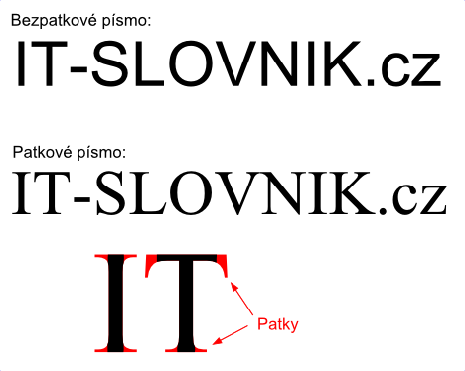
PÍSMO
Výběr písma?
Výběr písma (fontu) je jednou z nejdůležitějších věcí, kterou musíme udělat.
Obecně platí, že nestřídáme mnoho fontů nebo mnoho řezů v jednom dokumentu.
Pro tištěné materiály je vhodnější písmo patkové, pro čtení na obrazovce bezpatkové.

Slide 38
PÍSMO
Výběr písma?
Dále závisí výběr písma na druhu dokumentu.
Pokud tvoříme oficiální dopis, použijeme spíše solidně vypadající patkové písmo (existují i lepší než je Times,
viz rubrika Písma – fonty).
Na druhou stranu, pro pozvánku na veselou párty je patkové písmo moc usedlé, tak použijeme některé z písem, které vypadají jako napsané dítětem. Opět jich spoustu
(i českých) najdeme na internetu.
Times New Roman
Georgia
Arial
Segoe Script

Slide 39
RADA
9
Zvýrazňování

Slide 40
PÍSMO
Zvýraznění?
Pro zvýraznění používáme raději kurzívu než tučné písmo a to je zase lepší než podtržení.
To tak docela neplatí při publikování na internetu, kde je nejvhodnější tučný řez, jelikož kurzíva je na monitoru málo nápadná.
Tučné písmo
Kurzíva
Podtržené

Slide 41
TYPOGRAFIE
Opakování?
Z uvedených příkladů vyškrtejte chybné.
Svůj výběr zdůvodněte.
Kontrolu provedeme kliknutím na oválek.
25.6. 2013
Kdo ?
Pozor!
Ten , který
Ing.Novák
Ta, která
5 př.n.l.
1995–2000

Slide 42
ZDROJE
Přispěvatelé Wikipedie, Wikipedie: Typografické rady [online], Wikipedie: Otevřená encyklopedie, c2013, Datum poslední revize 26. 06. 2013, 16:32 UTC, [citováno 27. 06. 2013] http://cs.wikipedia.org/w/index.php?title=Wikipedie:Typografick%C3%A9_rady&oldid=10448023
Přispěvatelé Wikipedie, Latinka [online], Wikipedie: Otevřená encyklopedie, c2013, Datum poslední revize 11. 03. 2013, 21:30 UTC, [citováno 9. 06. 2013] <http://cs.wikipedia.org/w/index.php?title=Latinka&oldid=9906665>
Přispěvatelé Wikipedie, Typografie [online], Wikipedie: Otevřená encyklopedie, c2013, Datum poslední revize 7. 06. 2013, 09:30 UTC, [citováno 9. 06. 2013] <http://cs.wikipedia.org/w/index.php?title=Typografie&oldid=10393678>
Wikipedia contributors, 'Cursive', Wikipedia, The Free Encyclopedia, 2 July 2013, 01:08 UTC, <http://en.wikipedia.org/w/index.php?title=Cursive&oldid=562476361> [accessed 2 July 2013]

